Slide 1
Chào các em tham
gia tiết học hôm nay
MÔN: Đạo đức
LỚP 1

Slide 2
Chủ đề 8:
PHÒNG, TRÁNH TAI NẠN,
THƯƠNG TÍCH
Bài 27:
PHÒNG, TRÁNH THƯƠNG TÍCH DO NGÃ

Slide 3
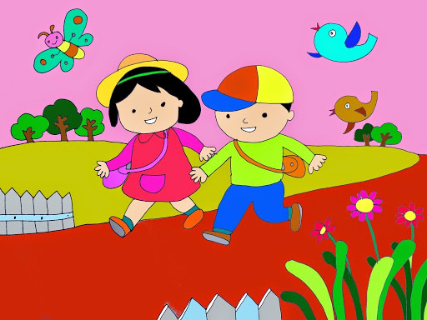
Khởi động
Em cùng các bạn hát bài “Đi tới trường”
Sáng tác: Đức Bằng

Slide 4
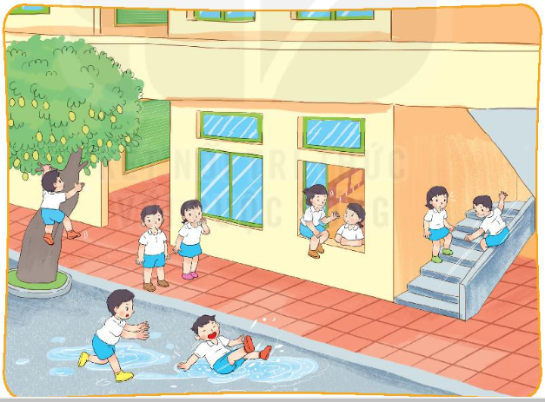
Em hãy cho biết nguyên nhân ngã và hậu quả của nó.
Em cần làm gì để phòng, tránh thương tích do ngã?

Slide 5
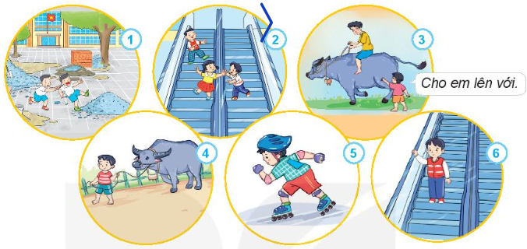
Hành vi nào an toàn? Hành vi nào không an toàn? Vì sao?
Hãy chia sẻ với bạn cách em đã phòng tránh để không bị ngã?

Slide 6
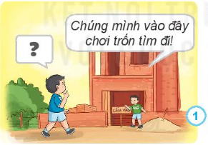
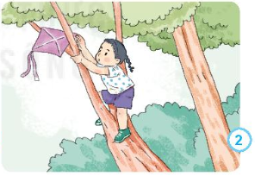
Em sẽ khuyên bạn điều gì?

Slide 7
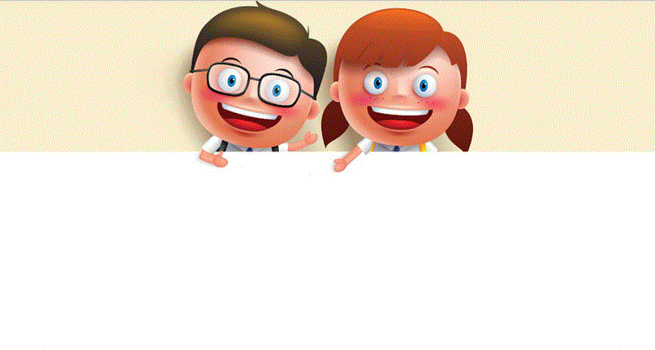
Đề phòng bị ngã, bạn ơi
Đừng nên chạy nhảy ở nơi trơn nào
Trèo leo thương tích rất cao
Có đồ bảo vệ mang vào, yên tâm.

Slide 8
Củng cố

